Slide 1
Conway’s Game of Life
Author: B103040012 謝承翰

Slide 2
規則
給定一無限大的網格，每個網格都有一個細胞
細胞的狀態只有死亡或存活
若細胞存活
當周圍存活細胞<2，死亡
當周圍存活細胞為2或3，繼續存活
當周圍存活細胞>3，死亡
若細胞死亡
當周圍存活細胞=3，開始存活

Slide 3
程式實現
Cell物件屬性:
(x, y)座標
目前狀態
下個狀態
Cell物件方法:
draw
detect (決定下個狀態)
transform (狀態轉移)

Slide 4
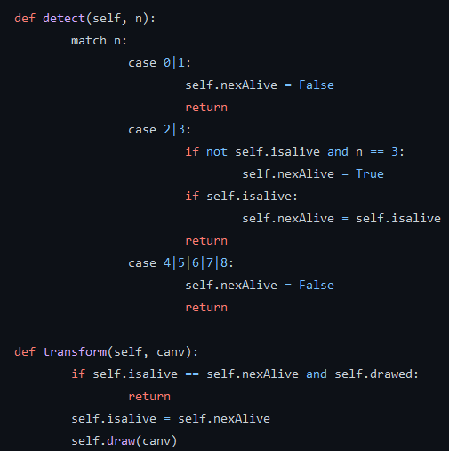
程式實現
改變下個狀態
轉移至下個狀態

Slide 5
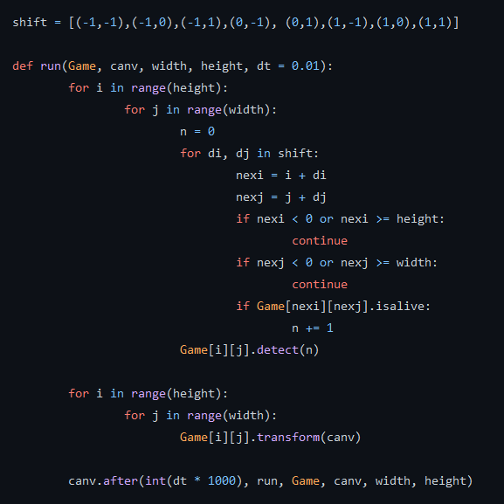
程式實現
判斷周圍存活細胞的數量
決定下個轉移狀態
轉移狀態

Slide 6
最終結果

Slide 7
Conway’s Game of Life是Turing complete

Slide 8
什麼是Turing Complete?
最簡單的解答: 對一個可計算問題，對於任意輸入，只要保證有答案，那一個Turing Complete的系統就一定可以算出結果。(不嚴謹地說，這樣的系統也被稱做universal Turing machine)
例子: general-purpose的程式語言(C/C++, Java, Python等)、C++的template、通用型電腦......

Slide 9
證明Conway’s Game of Life是Turing Complete

Slide 10
BUT HOW?
universal Turing machine有個充分必要條件，它可以模擬出任意其他的Turing machine。
已知現代電腦架構是一種universal Turing machine，只要在生命遊戲中模擬出電腦就好了。
現代電腦架構可以由最基本的三個邏輯閘組成，NOT、AND、OR。

Slide 11
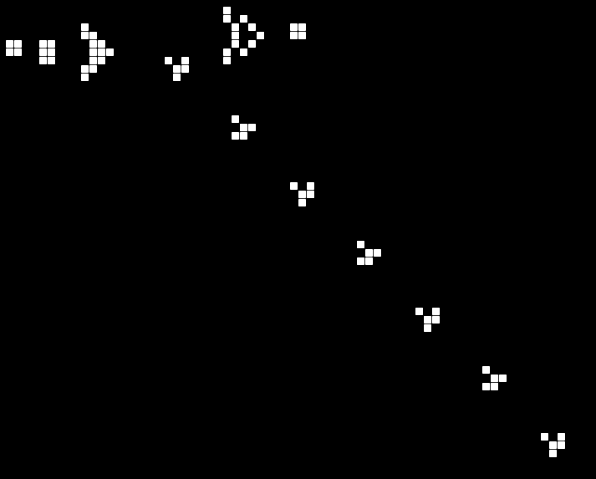
Signal
Gosper glider gun
glider

Slide 12
Signal效果演示

Slide 13
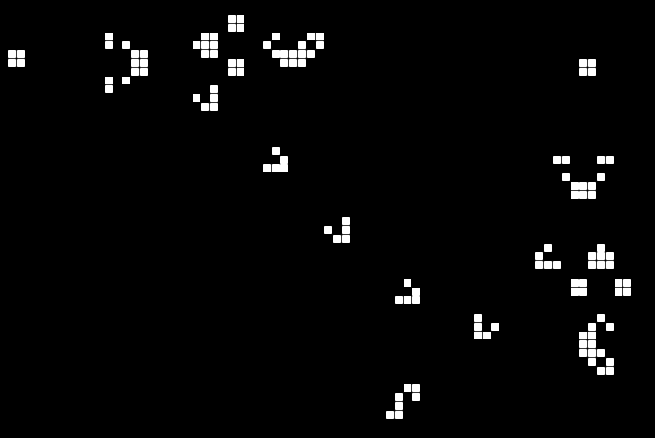
NOT Gate
input A
glider eater
output

Slide 14
NOT Gate效果演示

Slide 15
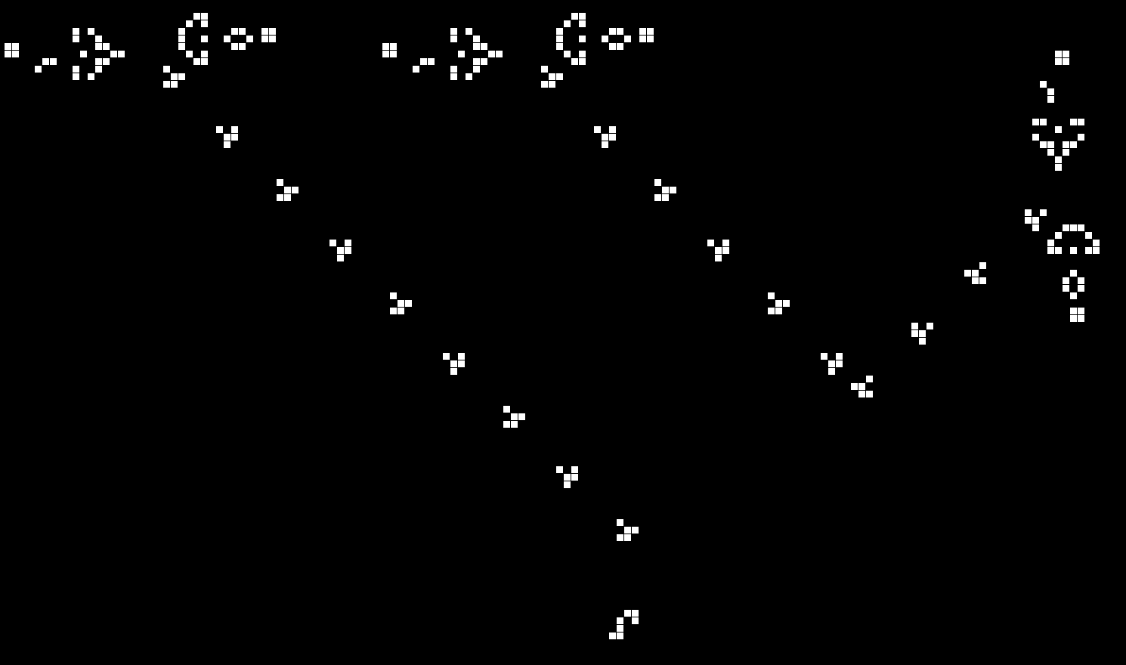
AND gate
input A
input B
glider eater
output

Slide 16
AND gate效果演示

Slide 17
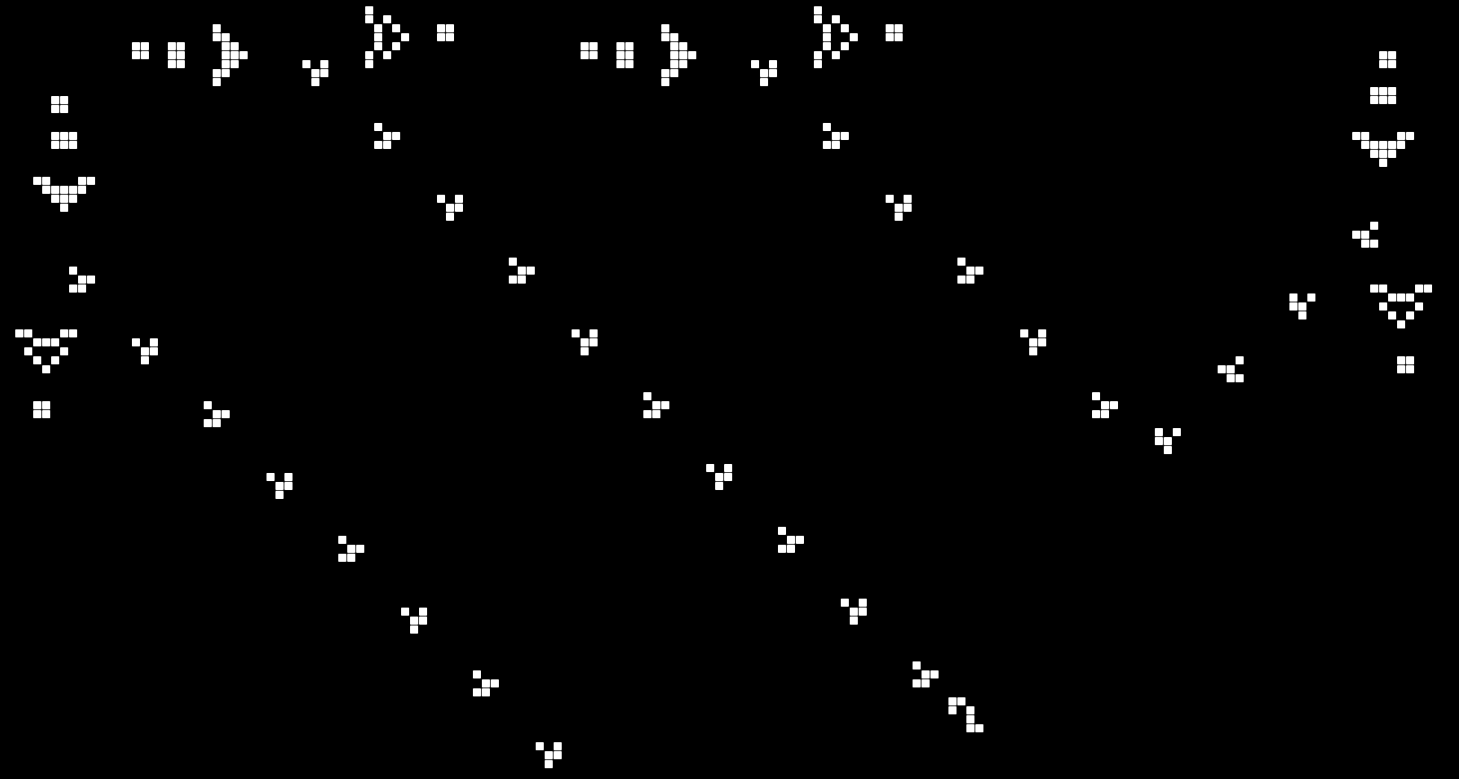
OR gate
input A
input B
glider eater
output

Slide 18
OR gate效果演示

Slide 19
證明Conway’s Game of Life是Turing Complete
將這些Logic gate組合起來，就有Latch、Flip-Flops、register、adder、multiplexor、ALU、CU。
然後再把signal接好，就有一台電腦出現在Conway’s Game of Life。

Slide 20
Life in Life?
再多想一點，Conway's Game of Life是一種universal Turing machine，而它的特性是可以模擬出任何Turing machine。且universal Turing machine是Turing machine的一個子集合。
所以Game of Life可以模擬另一個Game of Life?

Slide 21
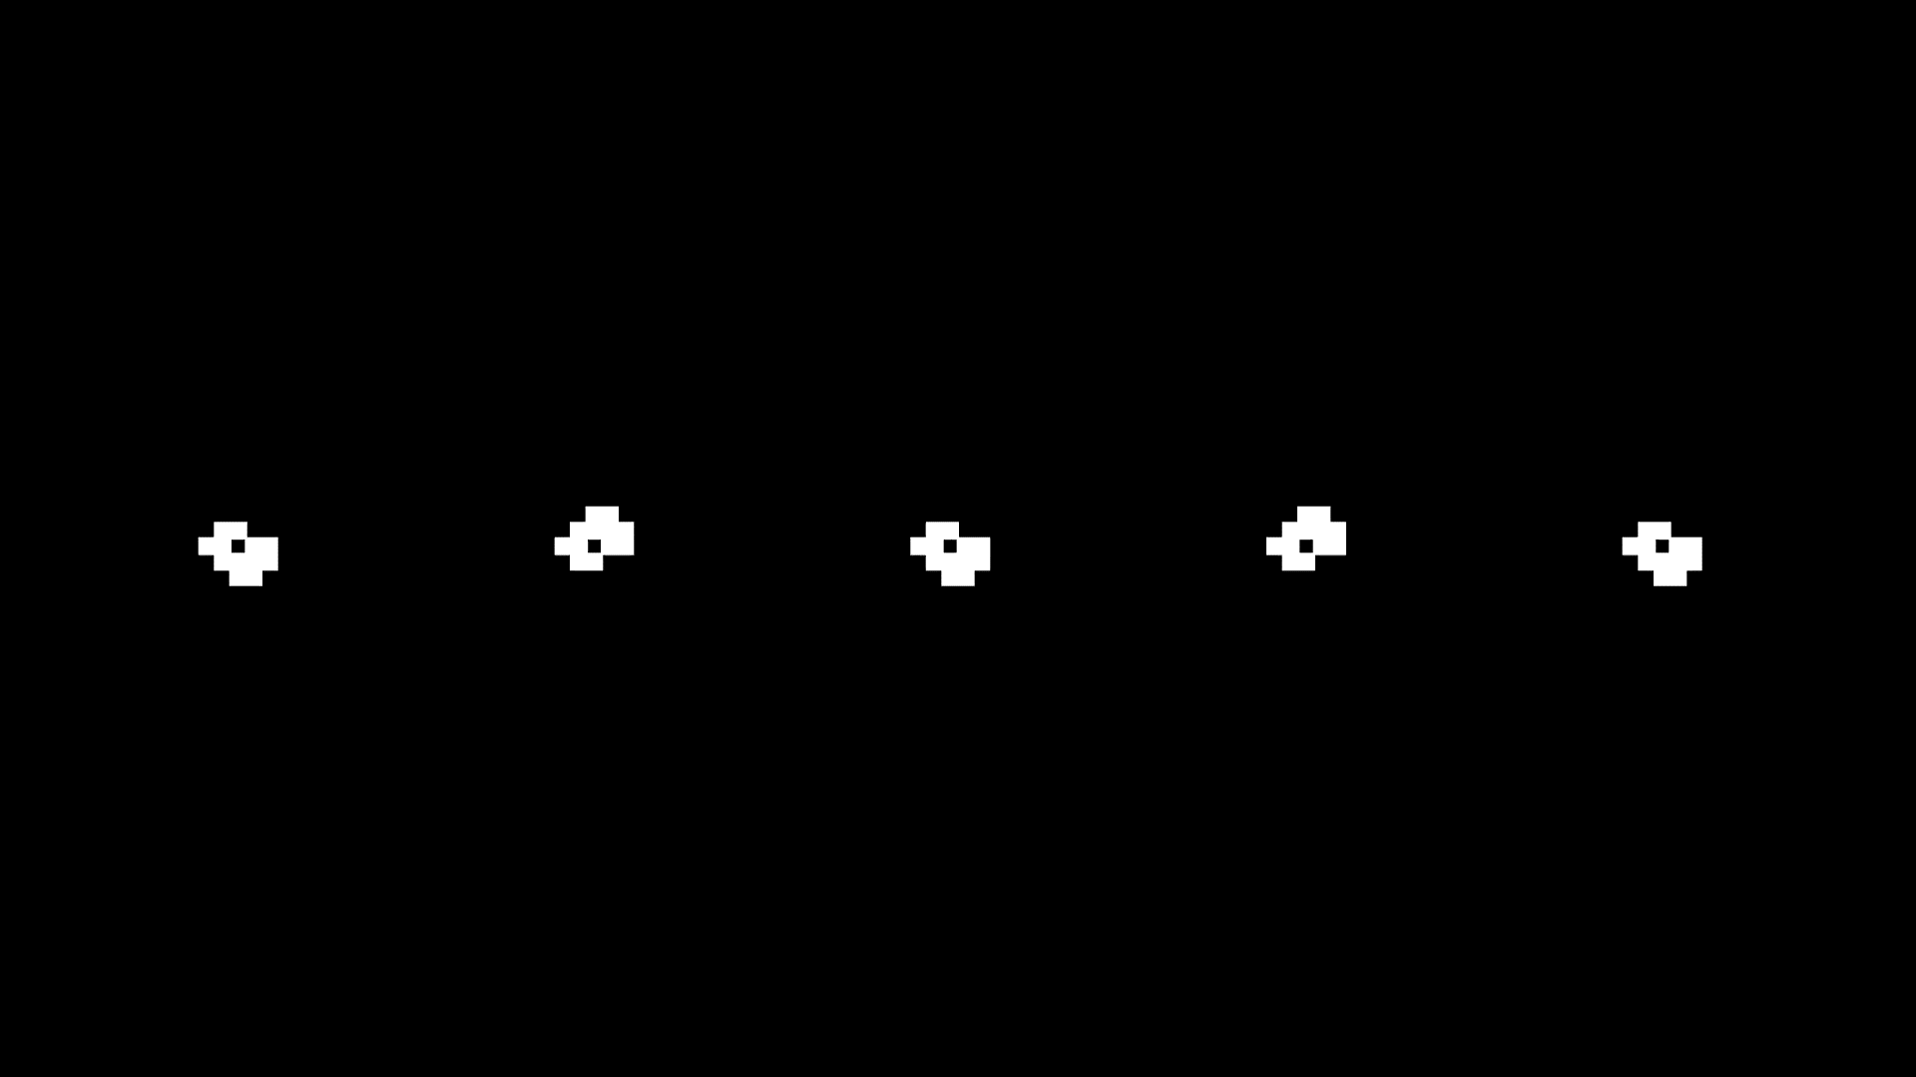
Life in Life

Slide 22
報告結束

